Slide 1

First Update 顧問
技術專家
www.firstupdatetants.com

Slide 2

任務
我們的使命是交付最佳的產品、安全性，以及支援提升 IT 效能及表現。

Slide 3

達標
提供廣泛的技術專業與支援。
透過降低 IT 的成本，來增加您的收益。

Slide 4
權威
網路
安全性
資料庫系統管理
網站程式設計
應用程式設計
訓練

Slide 5
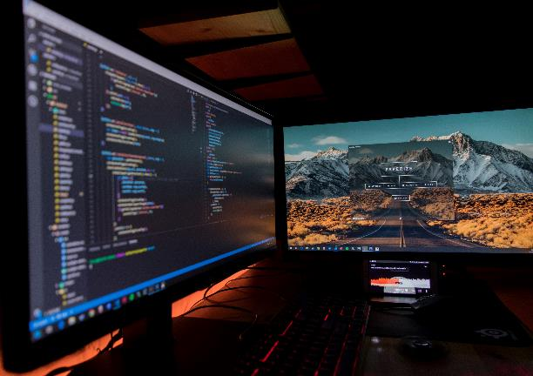
服務
現場資源
遠端開發團隊
管理服務
安全管理
技術建議

Slide 6
顧問團隊
Adam Carter，經理
Sofia Ferreira，網路專家
Terri Chudzik，安全性專家
Matthew Hink，資料庫系統 管理
Flemming Nielsen，網站程式設計
Dorena Paschke，網站程式設計
Andy Teal，應用程式設計
Lee Theng Chia，專業訓練

